Slide 1
ÇANAKKALE ONSEKİZ MART ÜNİVERSİTESİ MİMARLIK ve TASARIM FAKÜLTESİ PEYZAJ MİMARLIĞI BÖLÜMÜ ORYANTASYONU
16 EKİM 2020

Slide 2
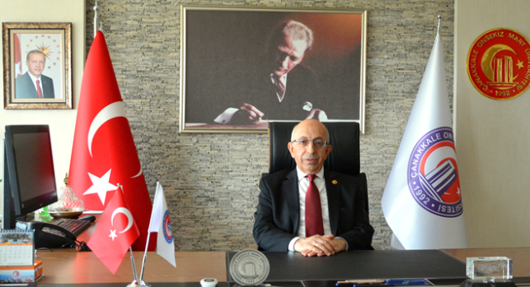
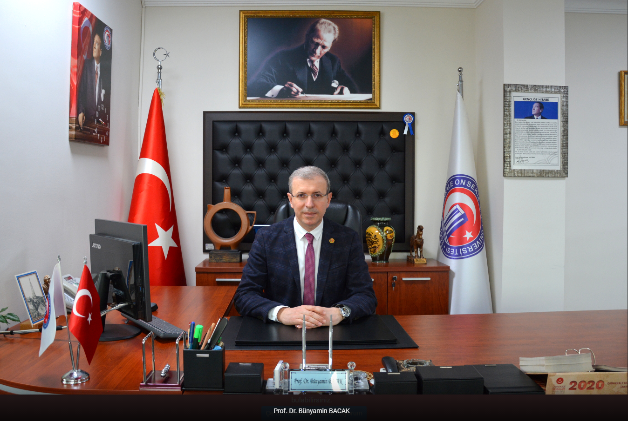
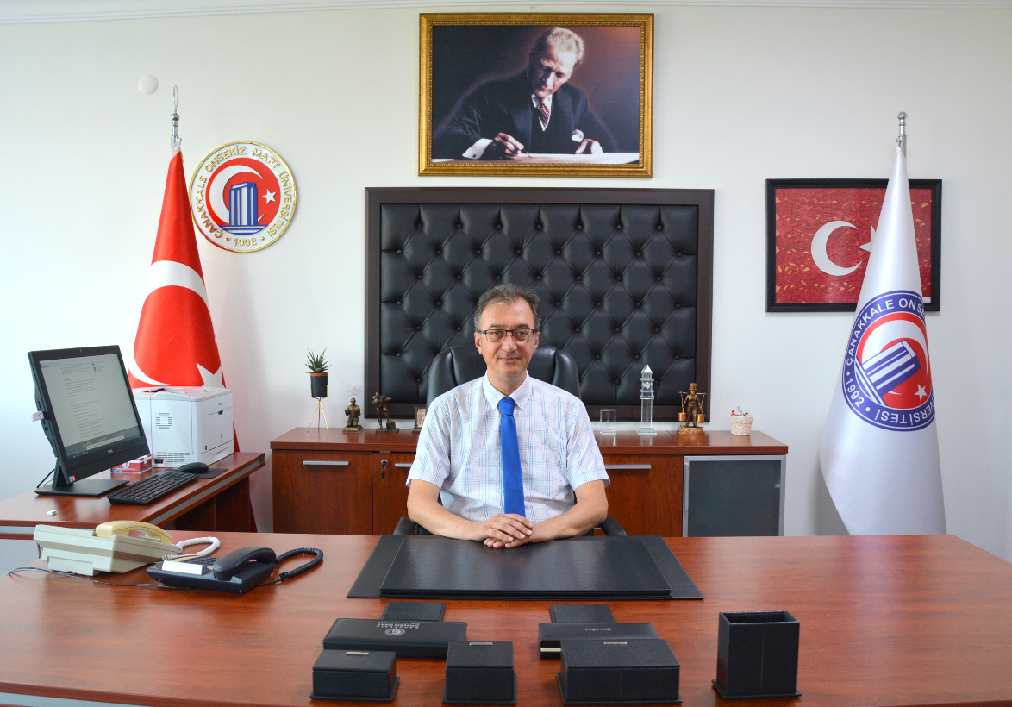
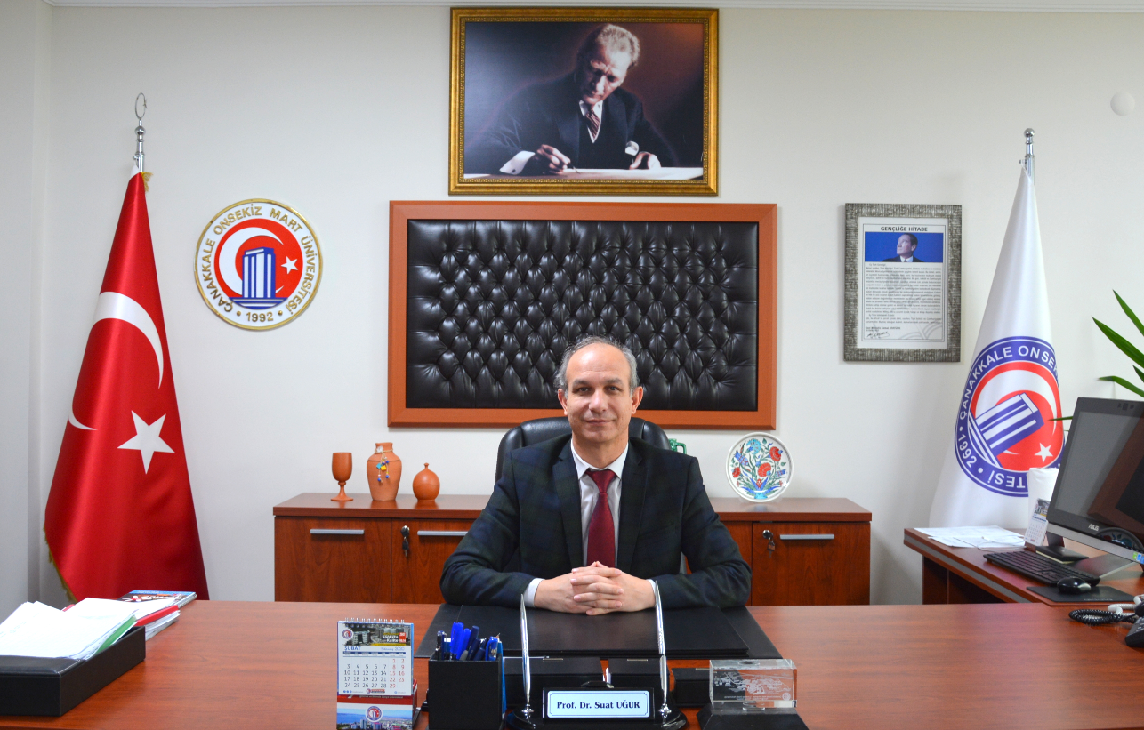
Üniversitemizin Hiyerarşik Yapısı
Prof. Dr. Sedat MURAT
(Rektör)
Prof. Dr. Bünyemin BACAK
Rektör Yardımcısı
Prof. Dr. Suat UĞUR
Rektör Yardımcısı
Prof. Dr. Süha ÖZDEN
Rektör Yardımcısı

Slide 3
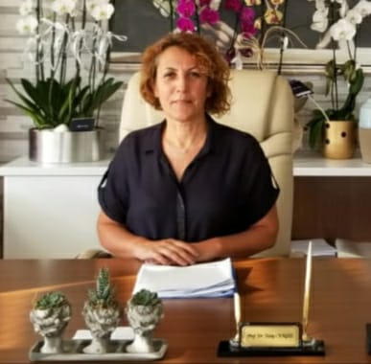
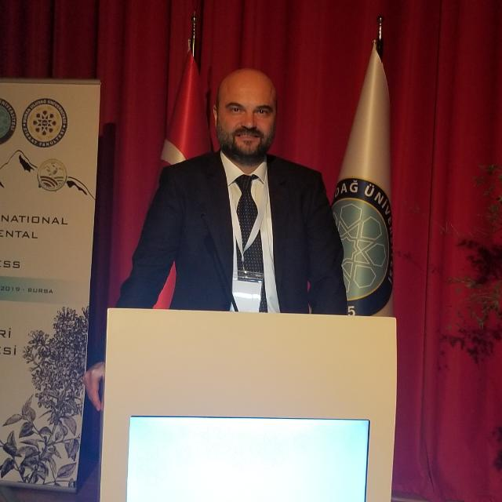
Üniversitemizin Hiyerarşik Yapısı
Üniversite
(Rektör)
Fakülteler
(Dekan)
Merkezler
(Müdür)
Enstitü
(Müdür)
Yüksekokullar
(Müdür)
Prof. Dr. Tülay CENGİZ TAŞLI
Mimarlık ve Tasarım Fakültesi Dekanı
Doç. Dr. Okan YILMAZ
Mimarlık ve Tasarım Fakültesi Dekan Yardımcısı

Slide 4
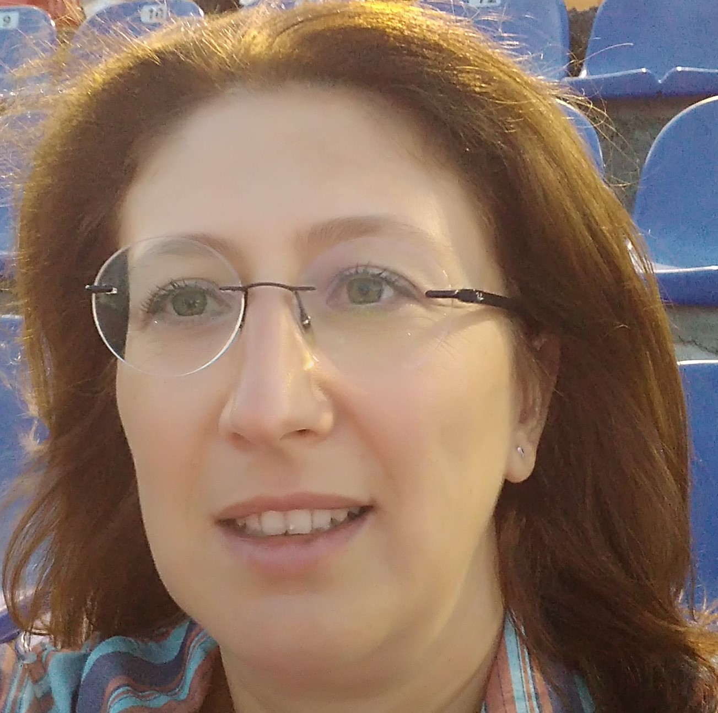
Üniversitemizin Hiyerarşik Yapısı
Üniversite
(Rektör)
Fakülteler
(Dekan)
Merkezler
(Müdür)
Enstitü
(Müdür)
Yüksekokullar
(Müdür)
Bölümler
(Bölüm Başkanı)
Prof. Dr. Tülay CENGİZ TAŞLI
Peyzaj Mimarlığı Bölüm Başkanı
Dr. Öğretim Üyesi Aylin ÇELİK TURAN
Peyzaj Mimarlığı Bölüm Başkan Yardımcısı

Slide 5
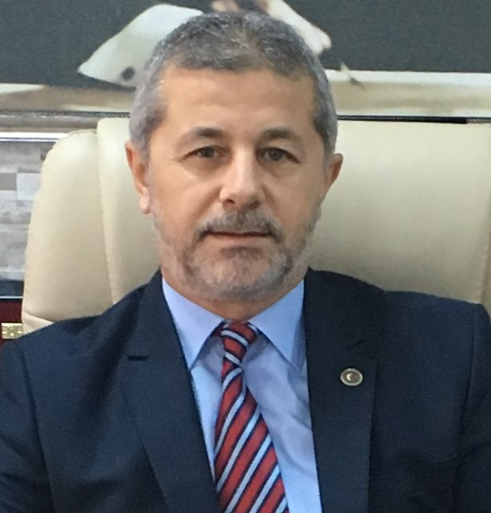
Peyzaj Mimarlığı Bölümü Öğretim Üyeleri
Prof. Dr. Tülay CENGİZ TAŞLI Dekan V. - Bölüm Başkanı
Prof. Dr. Abdullah KELKİT
Prof. Dr. Füsun ERDURAN NEMUTLU

Slide 6
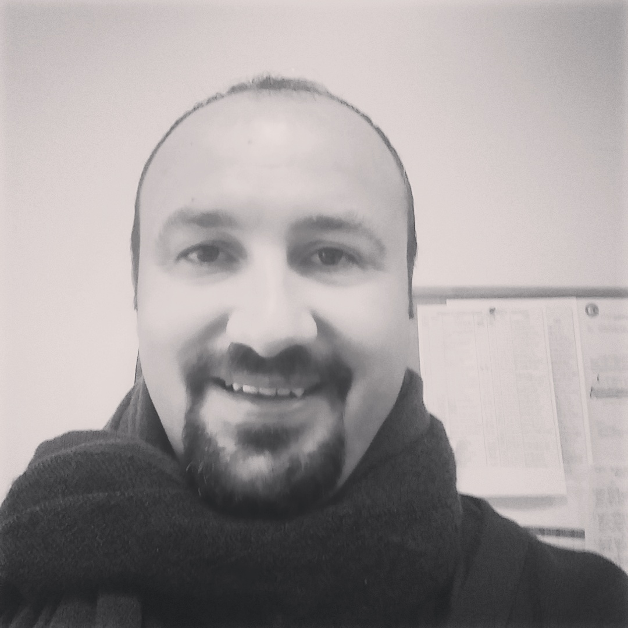
Peyzaj Mimarlığı Bölümü Öğretim Üyeleri
Doç. Dr. Okan YILMAZ Dekan Yardımcısı
Doç. Dr. Kürşad DEMİREL
Doç. Dr. Alper SAĞLIK
Doç. Dr. Ayşe Esra CENGİZ

Slide 7
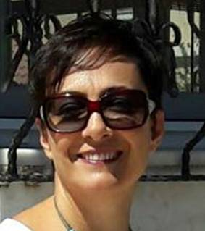
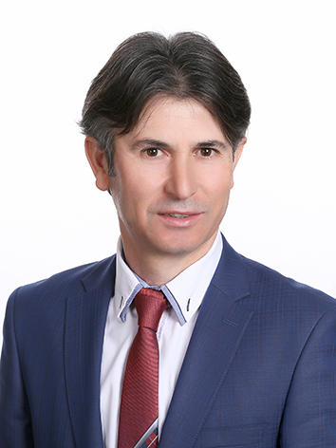
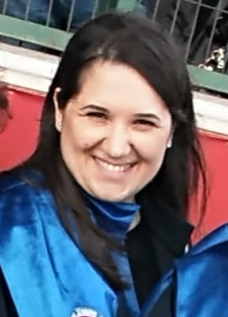
Peyzaj Mimarlığı Bölümü Öğretim Üyeleri
Dr. Öğr. Üyesi Aylin ÇELİK TURAN (Bölüm Başkan Yardımcısı)
Dr. Öğr. Üyesi Çiğdem KAPTAN AYHAN
Dr. Öğr. Üyesi Özgür KAHRAMAN
Dr. Öğr. Üyesi Tutku AK
Dr. Öğr. Üyesi Elif SAĞLIK

Slide 8
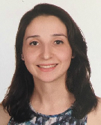
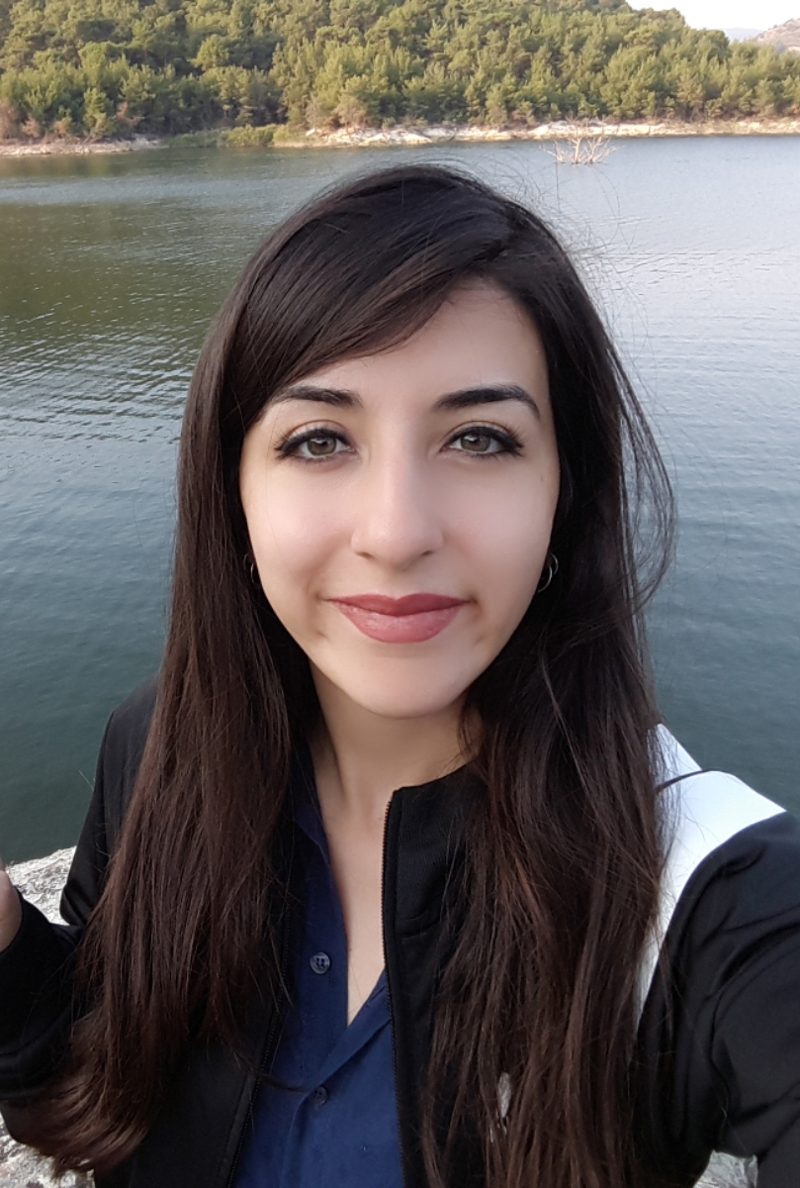
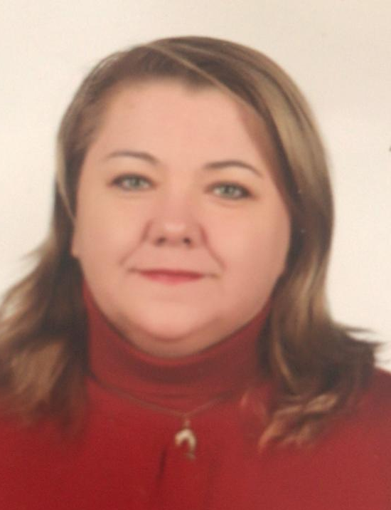
Peyzaj Mimarlığı Bölümü Öğretim Elemanları
Arş. Gör. Necla Ece ÖNCÜL
Arş. Gör. Mehmet İlkan BAYRAK
Arş. Gör. Merve TEMİZ
Öğr. Gör. Gülcan GÜNDÜZ

Slide 9
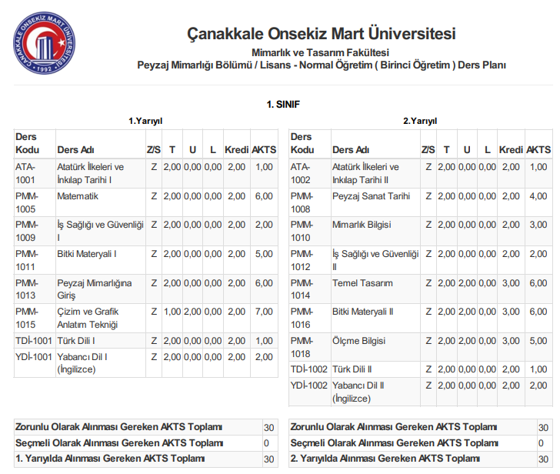
Peyzaj Mimarlığı Bölümü
Eylül 2020

Slide 10
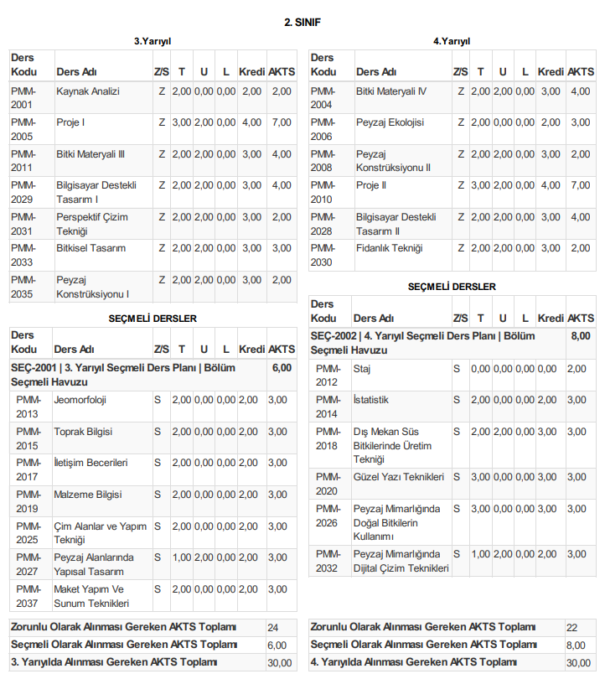

Slide 11
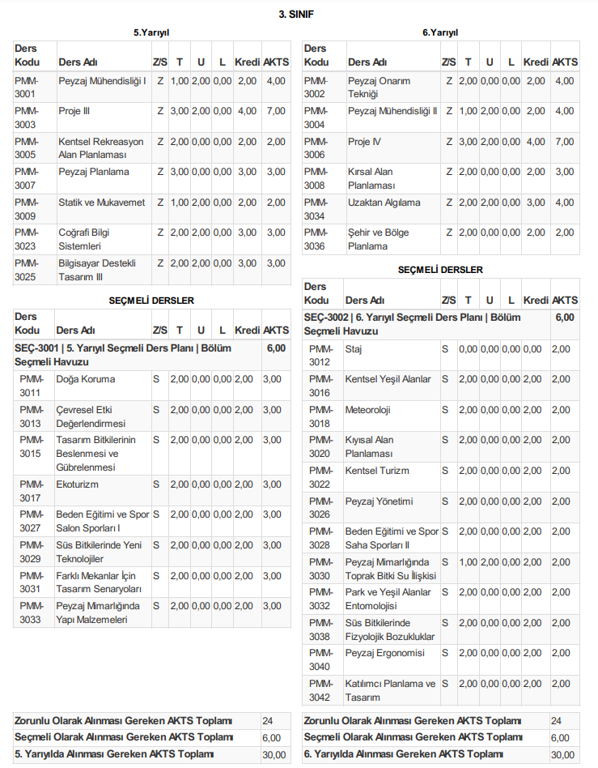

Slide 12
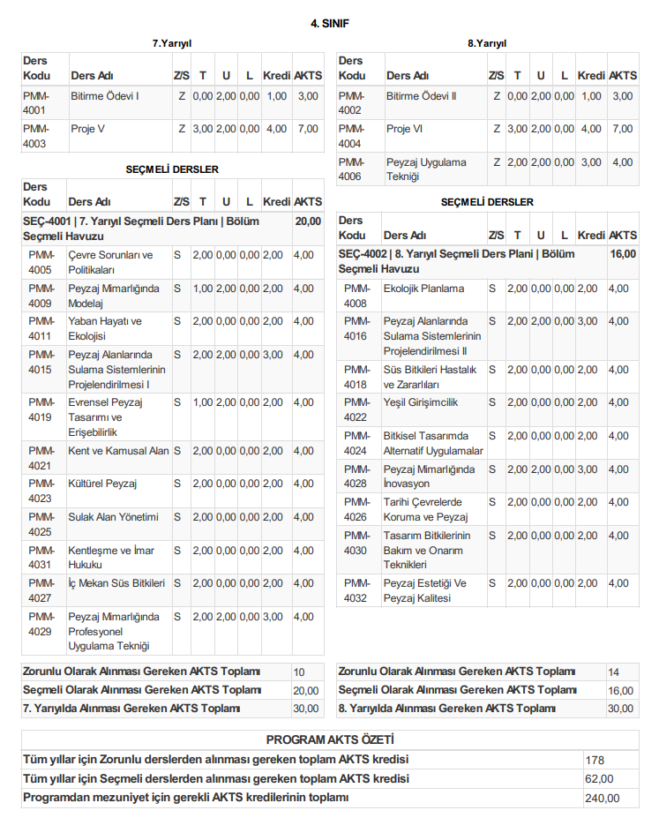

Slide 13
Devamsızlık
Teorik derslerin %70’i (10 hafta), uygulamalı derslerin %80’ine (11 hafta) girmek zorunludur (toplam 14 hafta).
Derse devam koşulunu yerine getirmeyen öğrenci, yarıyıl sonu ve bütünleme sınavlarına giremez.
Sağlık raporu veya heyet raporu öğrencinin derslere devam yükümlülüğünü kaldırmaz. Ancak öğrencinin aldığı heyet raporunun süresi devamsızlık sınırını aşıyorsa, ilgili birim kurulunun uygun görmesi halinde kayıt dondurabilir.
Azami öğrenim süresi yedi yıldır.

Slide 14
Sınav ve Not Sistemi
Ara sınavın %40’ı, final sınavının %60’ı alınır.
Bir dersten başarılı sayılabilmek için final veya bütünleme sınavından en az 50 puan almak gerekir.
Sınav sonuçlarının duyurulmasından itibaren en geç bir hafta içinde bağlı olduğu ilgili akademik birime dilekçe ile başvurarak sınav kağıdının yeniden incelenmesi istenebilir.
DC veya DD notlarından biri alındığında, GNO 2.00 ve üzeri ise koşullu başarılı, GNO 2.00’nin altında ise koşullu başarısız sayılır. FD ve FF notlarından biri alındığında ise başarısız sayılır.

Slide 15
Not Ortalaması
1-3 Barajı: Lisans programlarında dördüncü yarıyıl sonundan itibaren GNO’su 1.80’in altında olan başarısız öğrenciler olması gereken yarıyıllardan ders alamazlar.
Notu “DD-DC” olan dersler GNO'ya bakılmaksızın yükseltmeye alınabilir, transkriptten silinemez. GNO 2.00'ın üzerinde ise notu “CC” ve üzeri dersler yükseltmeye alınabilir.
GNO’su en az 3.00 olan öğrenciler isterlerse bir üst yarıyıldan da danışmanlarının onayı ile ders alabilirler.

Slide 16
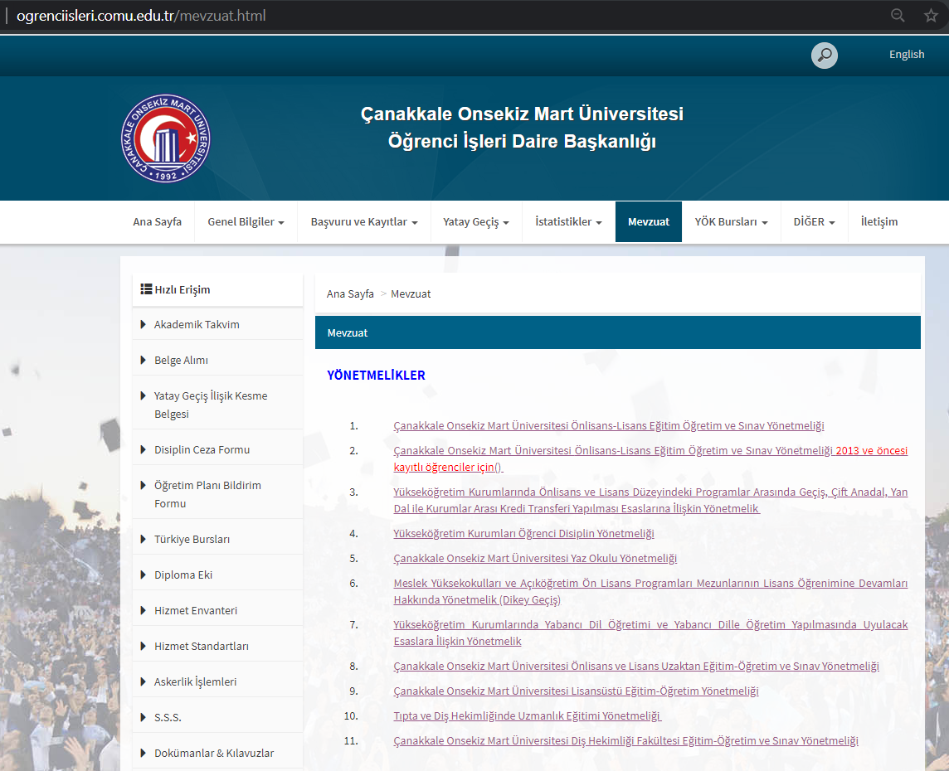
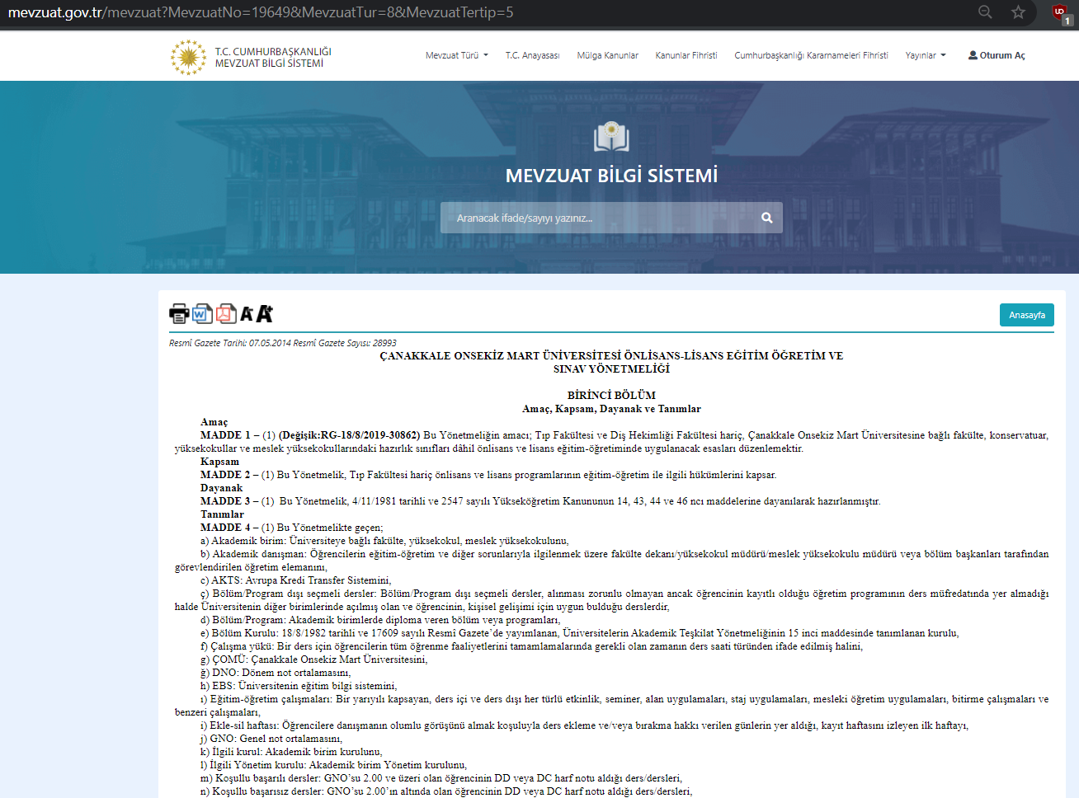
Üniversite Web adresi: http://www.comu.edu.tr
Fakülte Web adresi: http://mtf.comu.edu.tr
Bölüm Web adresi: http://peyzaj.mtf.comu.edu.tr/
Öğrenci Yönetmeliği
https://www.mevzuat.gov.tr/mevzuat?MevzuatNo=19649&MevzuatTur=8&MevzuatTertip=5

Slide 17
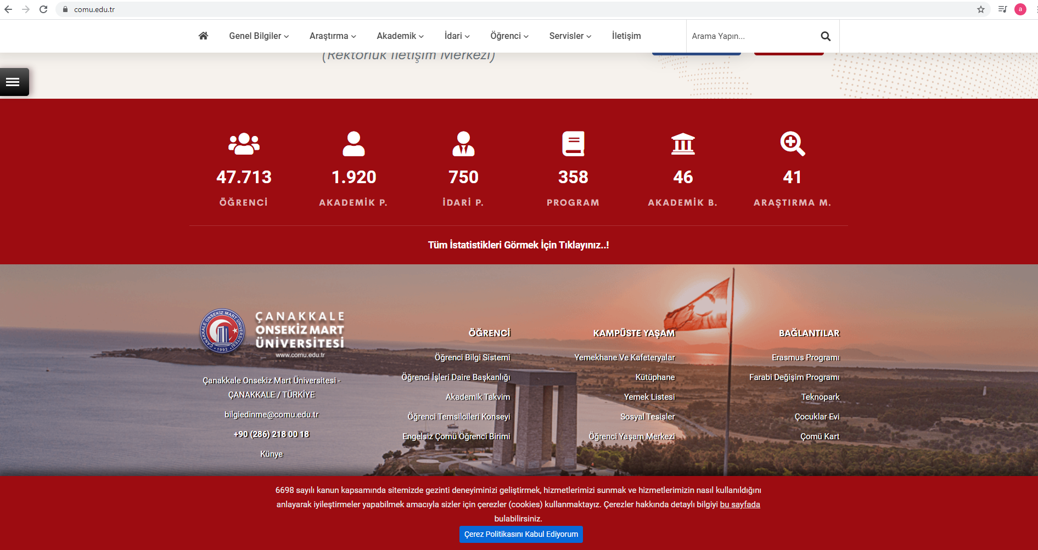

Slide 18
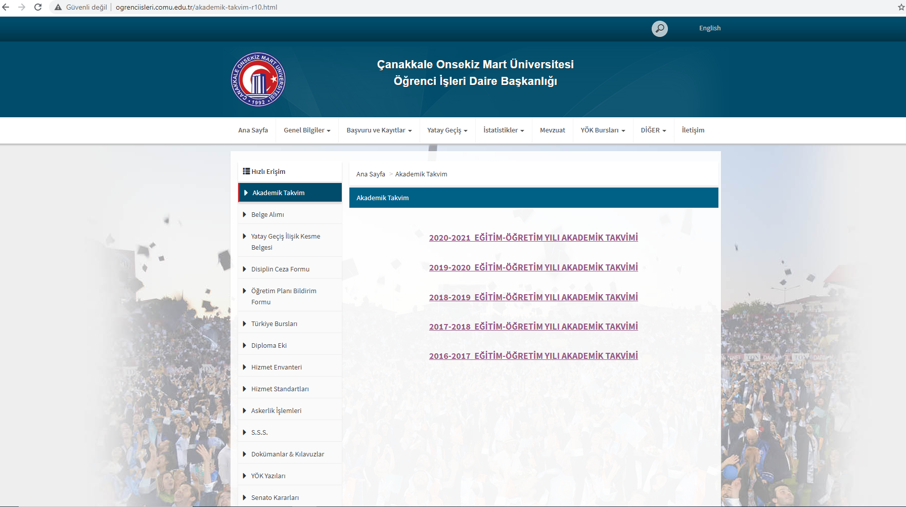

Slide 19
KOORDİNATÖRLÜKLER
Erasmus (Doç. Dr. Okan YILMAZ – Koordinatör)
Farabi (Doç. Dr. Esra CENGİZ – Koordinatör)
Mevlana (Prof. Dr. Füsun ERDURAN NEMUTLU - Koordinatör)

Slide 20
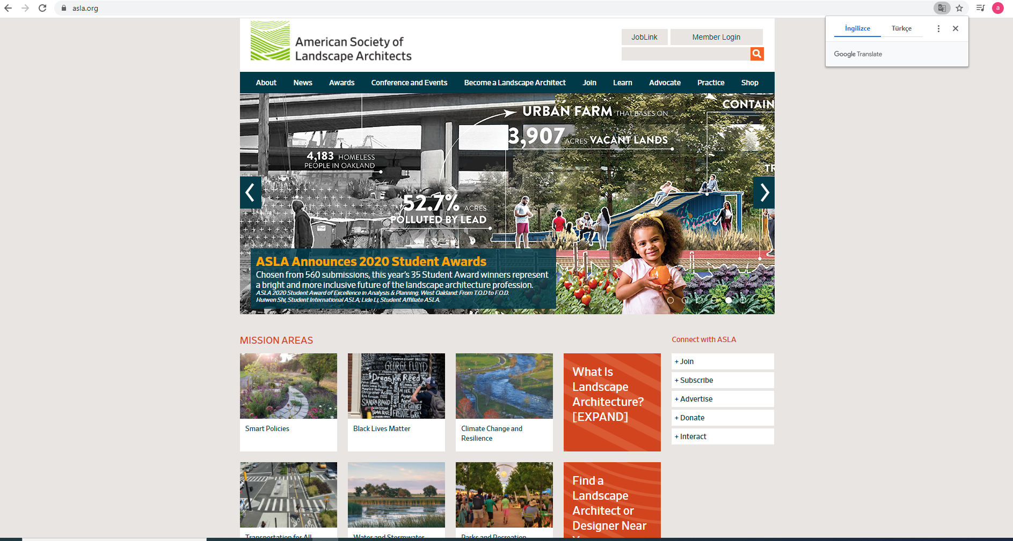
ÖNEMLİ MESLEK KURULUŞLARI
ASLA (asla.org)

Slide 21
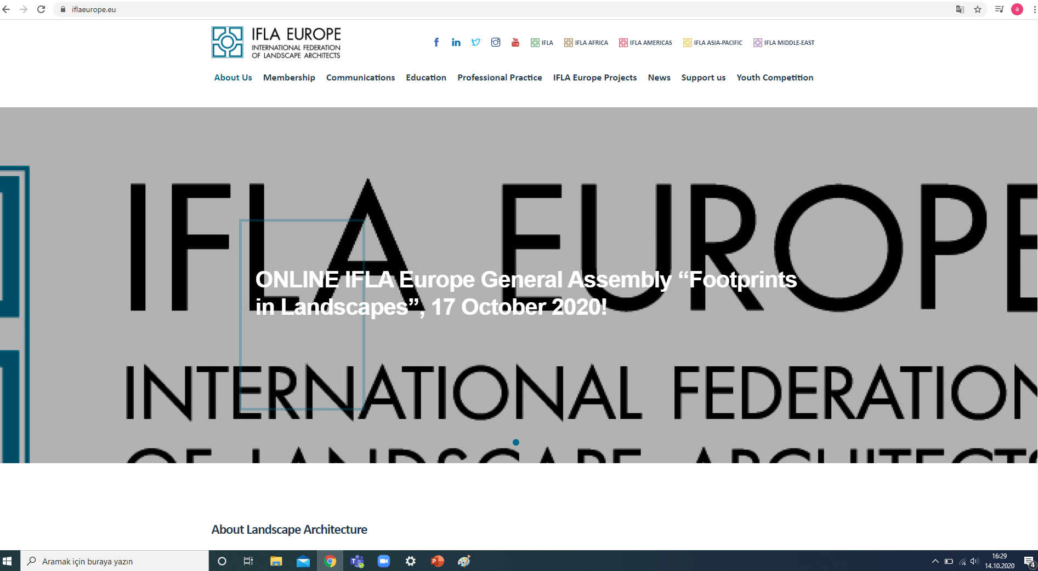
PEYZAJ MİMARLIĞI SİVİL TOPLUM KURULUŞLARI
IFLA (iflaeurope.eu)

Slide 22
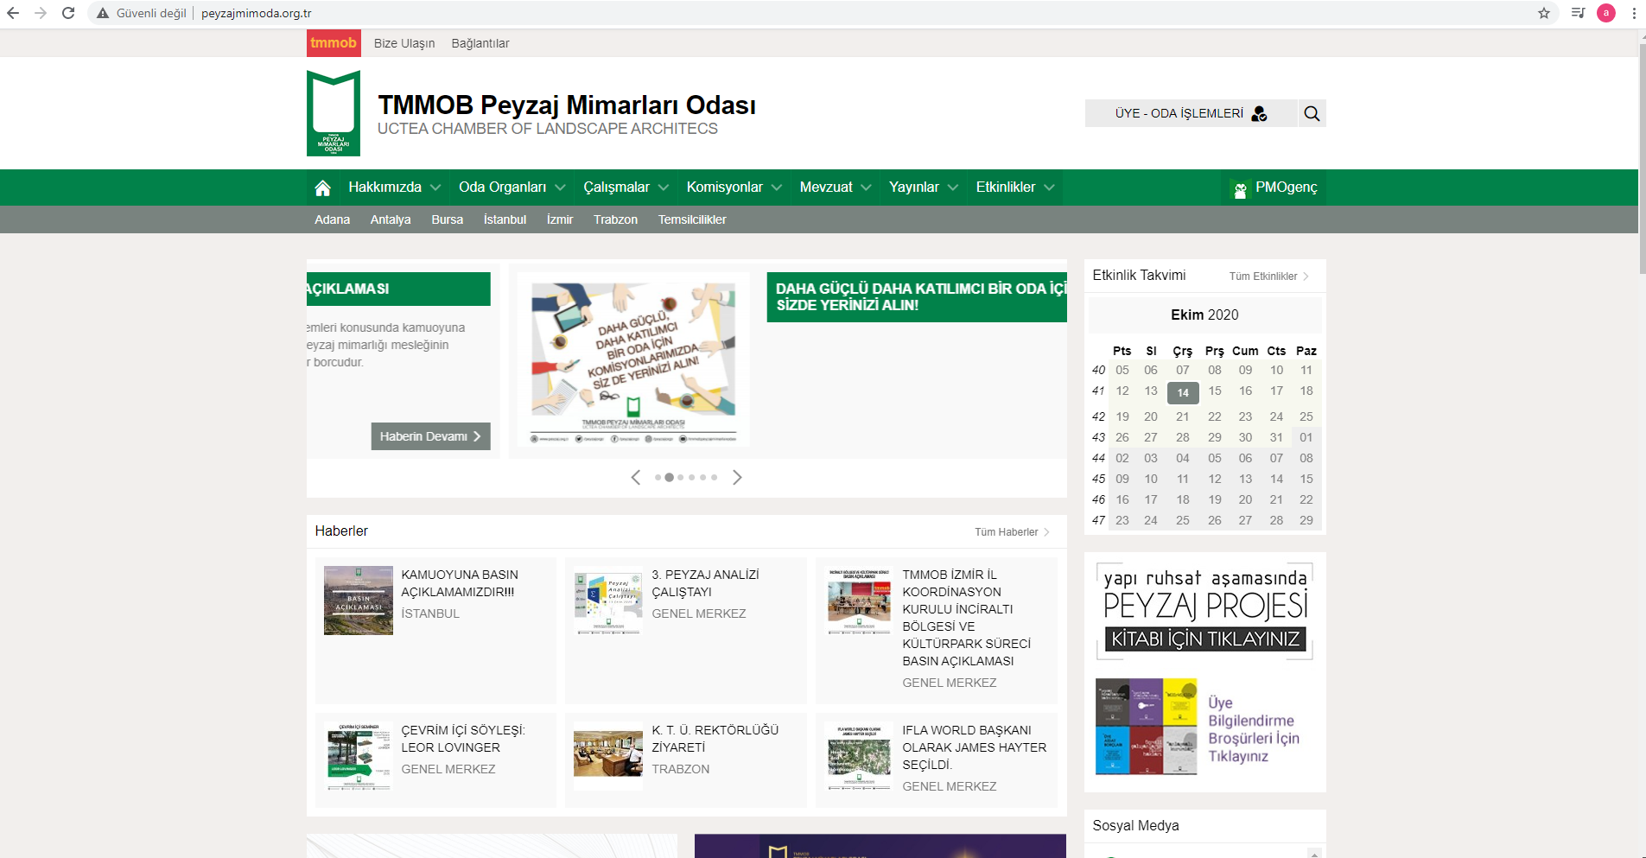
PEYZAJ MİMARLIĞI SİVİL TOPLUM KURULUŞLARI
PEYZAJ MİMARLARI ODASI (peyzajmimoda.org.tr)

Slide 23
CUMA SEMİNERLERİ
FAKÜLTENİN WEB SAYFASINDAKİ DUYURULARDAN CUMA GÜNLERİ YAPILACAK OLAN KONGRE VE SEMİNERLERİ TAKİP EDİNİZ

Slide 24
BURSLAR
YEMEK BURSU
KISMI ZAMANLI ÇALIŞMA BURSU
KYK BURSU

Slide 25
Kütüphane
ÜNİVERSİTEMİZİN FİZİKİ YAPISI
Yemekhane
Veri tabanları ve diğer elektronik kaynaklara erişim
Kablosuz erişim ve diğer internet erişim olanakları
90 adet bilgisayar (Ücretsiz kullanım)
* Pandemi Sürecinde
Haftaiçi 08.00-17.00 saatleri arasında açık haftasonu kapalı olacaktır.
Öğle ve akşam olarak 2 öğün yemek
Güz ve bahar dönemlerinde 11:30–14:00 ve 16:00–19:00 saatleri arasında
Yaz döneminde ise 11:30–14:00 saatleri arasında

Slide 26
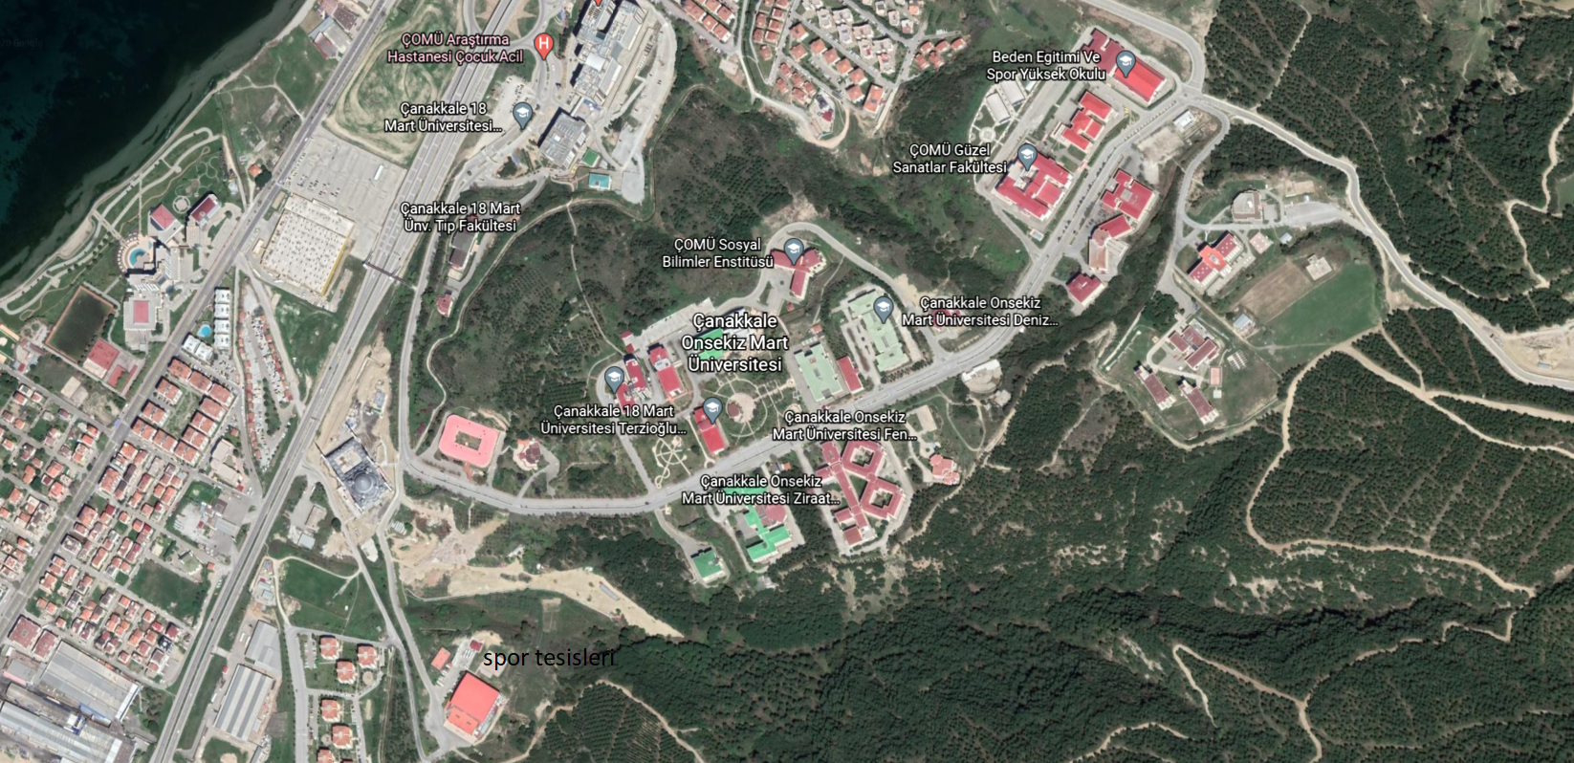
Spor Tesisleri
Terzioğlu Yerleşkesi
2 adet kapalı spor salonu
Eğitim Fakültesi
1 adet kapalı spor salonu
Dardanos Yerleşkesi
1 adet kapalı spor salonu
Tenis kortu
Basket sahası
Sentetik çim nizami futbol sahası
Yüzme havuzu
MİMARLIK VE TASARIM FAKÜLTESİ
KÜTÜPHANE
REKTÖRLÜK
YEMEKHANE
KAPALI SPOR SALONU

Slide 27
Üniversitemizde
18 Fakülte
1 Enstitü
4 Yüksekokul
13 Meslek Yüksekokulu
Rektörlüğe bağlı 3 bölüm bulunmaktadır.
Eylül 2020

Slide 28
Mimarlık ve Tasarım Fakültesi
Mimarlık Bölümü
Peyzaj Mimarlığı Bölümü
Şehir ve Bölge Planlama Bölümü

Slide 29
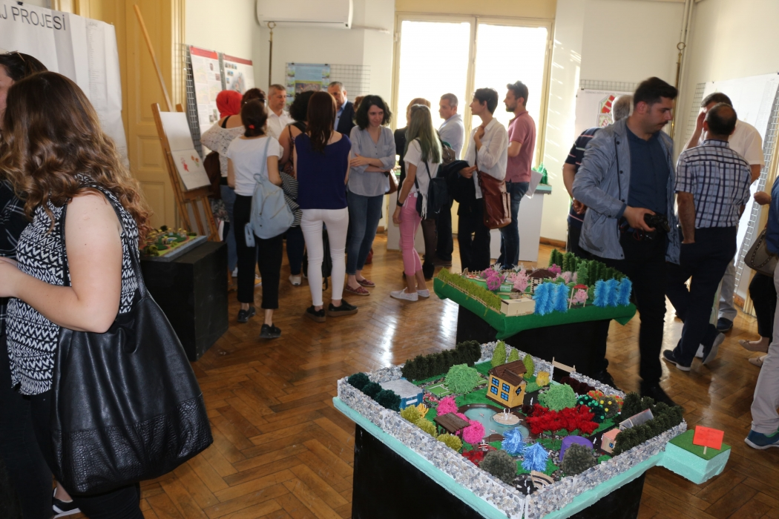
Önceki Dönemlerde Yapılan Öğrenci Çalışmaları

Slide 32
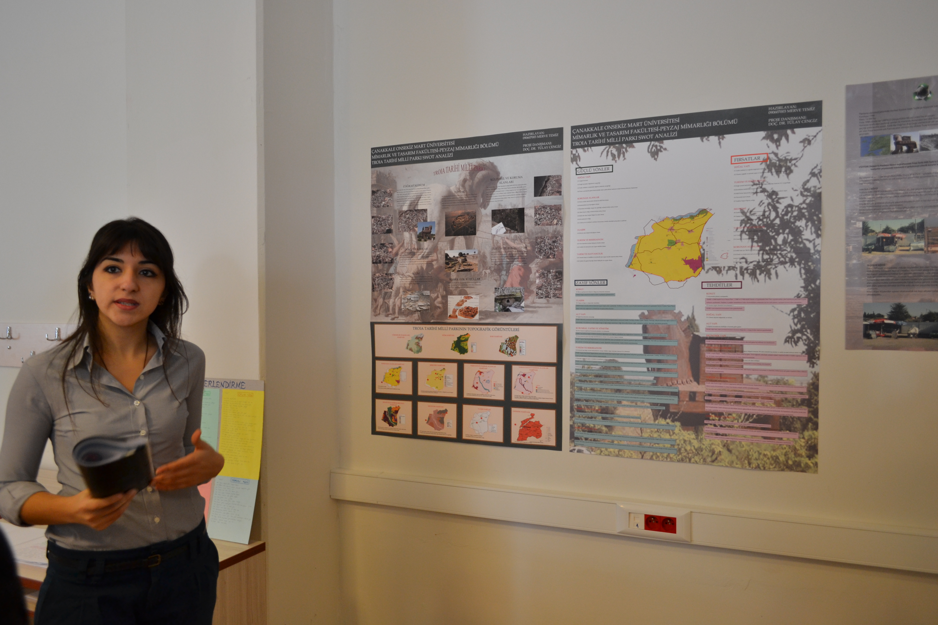

Slide 35
Öğrenci Toplulukları ve Spor Takımları
• 168 tane öğrenci topluluğu
• Peyzaj Topluluğu
Öğrenci Temsilcisi – Batuhan ÇİZER
Akademik Danışman – Prof. Dr. Füsun ERDURAN NEMUTLU
• Spor Takımları
Bayanlar futsal takımı
Bayan ve erkek basketbol takımları
Amerikan futbol takımı

Slide 36
BİNALARA 12M’DEN YAKIN MESAFEDE SİGARA İÇMEK YASAKTIR
DİSİPLİN CEZASI UYGULANABİLİR!

Slide 37
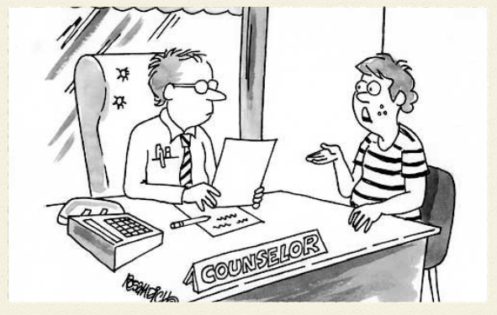
SORUNLAR İÇİN ÖNCELİKLİ OLARAK DANIŞMAN HOCANIZA BAŞVURUN
REKTÖR
DEKAN
BÖLÜM BAŞKANI
Dr. Öğr. Üyesi AYLİN ÇELİK TURAN

Slide 38
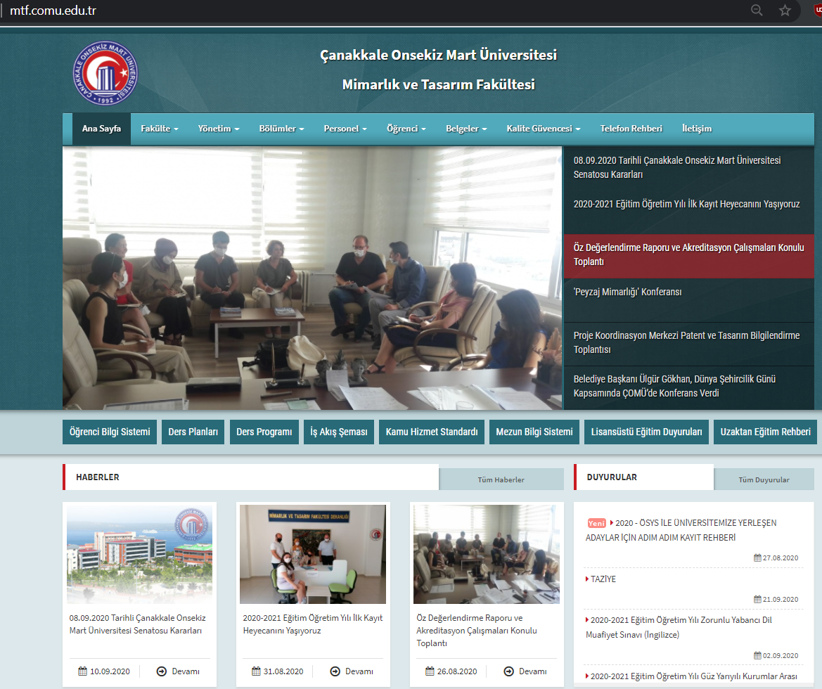
DUYURULARI ÇOMÜ MİMARLIK VE TASARIM FAKÜLTESİ WEB SİTESİNDEN SÜREKLİ TAKİP EDİN

Slide 39
ORYANTASYON PROGRAMIMIZ SONA ERMİŞTİR
KATILIMINIZ İÇİN TEŞEKKÜR EDERİZ.

